Slide 1
moderne alternativen zu dmx in der Bühnen und Veranstaltungstechnik
Julian Nischler

Slide 2
DMX ist …
… veraltet
Wurde 1990 standardisiert und kaum mehr aktualisiert.
Sehr einfaches serielles Protokoll
Überträgt 512 Bytes
Keinerlei Fehlerkorrektur oder Erweiterungsmöglichkeiten
de facto Standard im Eventbereich
Ursprünglich gedacht zur Steuerung von Dimmern
Mittlerweile in vielen Teilbereichen verwendet
Licht
Bühnen (Bewegungen)
Pyrotechnik

Slide 3
Motivation
Ich bin tätig im Veranstaltungsbereich
Dadurch ständig mit DMX konfrontiert
DMX ist zwar einfach und verständlich
jedoch mit hohem Zeitaufwand verbunden
Wie viele Universen werden benötigt?
Jedes Gerät adressieren
…..
Es ist an der Zeit Technologie aus dem 21. Jahrhundert anzuwenden

Slide 4
Forschungsfragen
Gibt es bereits eventtaugliche alternativen zu DMX ?
Wieso werden diese so sporadisch verwendet ?
Lassen sich die mit DMX verbundenen Probleme durch bereits bestehende Technologien beheben ?
Lässt sich die Adressierung der Geräte umgeben?
Ist es möglich die Maximale Anzahl der Geräte zu erhöhen? (512)
Eignen sich selbstheilende Mesh Netzwerke wie 6LowPan ?
Reicht die Geschwindigkeit ?

Slide 5
Zielsetzung
Identifikation von möglichen Alternativen
Kabelgebundene Systeme
Funksysteme
Evaluierung der einzelnen Systeme
Sind diese überhaupt Eventtauglich
Stichwort IoT
Eignen sich moderne selbstheilende Funkt Netzwerke
6LowPan
ZigBee
…

Slide 6
Vorgehensweise
Praxisorientiertes vorgehen
verwendbare Lösungen
Implementierungsteil
Ausgesuchte Lösungen implementieren und Bewerten
Feldversuche
kein reines Literaturwerk

Slide 7
Zeitplan
Wird nach Fixierung des Themas erarbeitet.
Literatur
Wird nach Fixierung des Themas erarbeitet.

Slide 8
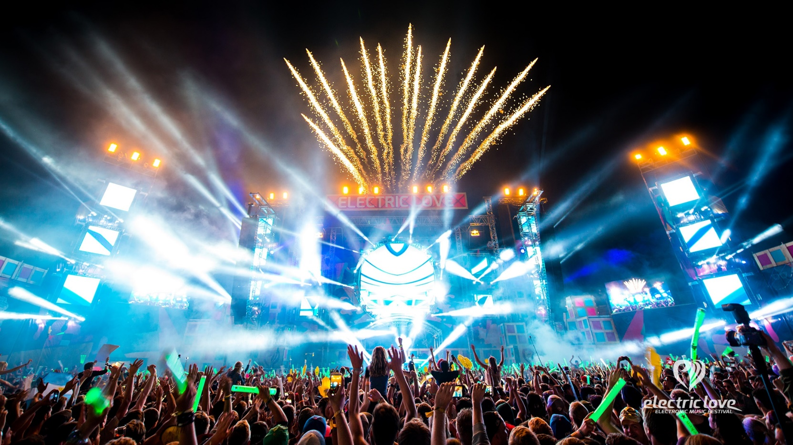
Danke

